Slide 1

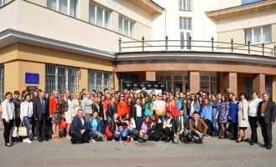
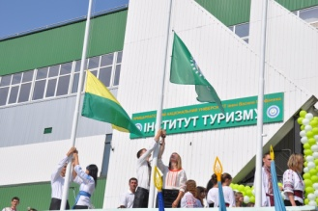

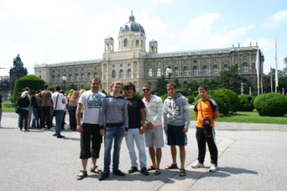
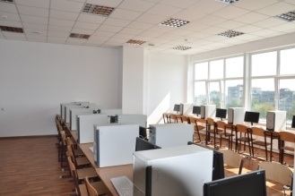
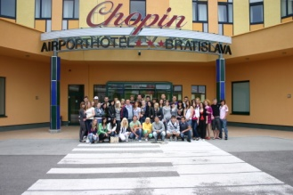
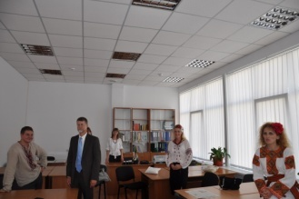
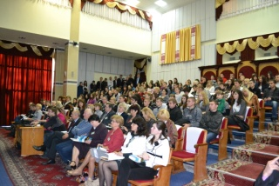
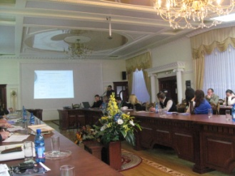
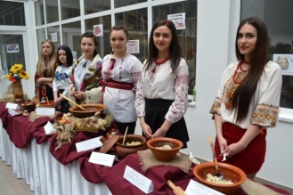
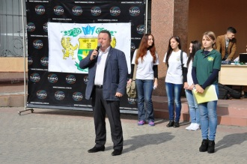
ДВНЗ “Прикарпатський національний університет імені Василя Стефаника”
Факультет туризму

Slide 2
Витяг з Ухвали Вченої Ради
ДВНЗ «Прикарпатський національний університет імені Василя Стефаника»
щодо питання
«Факультет туризму: досягнення, проблеми, перспективи розвитку »
від 30.05.2017 р.
2. Провести ґрунтовний аналіз профорієнтаційної роботи колективу факультету туризму та результатів вступної кампанії 2017 р. і розробити план заходів з метою виконання ліцензованого обсягу набору на бакалаврат.
Відповідальні – деканат, завідувачі кафедр
Термін – вересень 2017 р.
3. Ректорату університету розглянути можливість перенесення спеціальностей Верховинського відділення Івано-Франківського коледжу Прикарпатського національного університету у базовий навчальний заклад у зв’язку з необхідністю ефективнішої професійної підготовки студентів.
Відповідальні – ректорат
Термін – червень-серпень 2017 р.
4. Деканату факультету розробити перспективний план розвитку навчального підрозділу на 2018-2020 рр. з врахуванням рекомендацій Вченої ради університету.
Відповідальні – Вчена рада факультету, деканат
Термін - вересень 2017 р.
5. Активізувати роботу кафедр факультету щодо проведення науково-методичних і наукових семінарів та їх участі в роботі наукового семінару факультету із залученням молодих вчених, здобувачів, аспірантів та докторантів. Результати роботи таких семінарів відображати у звітах та виданнях наукової літератури.
Відповідальні – деканат, кафедри,
Термін – до 01.12.2017 р.

Slide 3
6. За результатами наукових досліджень нарощувати кількість публікацій, які рейтингуються у наукометричних базах даних.
Відповідальні – кафедри факультету,
навчально-науковий центр
Термін - постійно
7. Завідувачам кафедр забезпечити подальшу підготовку та видання навчально-наукових посібників, науково-методичних рекомендацій з урахуванням нових спеціальностей, за якими здійснений набір в 2017 році, інтенсифікувати роботу зі створення електронних варіантів посібників для організації навчального процесу в умовах дистанційного навчання.
Відповідальні - зав. кафедрами
Термін – до 01.09.2017 р.
8. З метою забезпечення якості надання освітніх послуг, якіснішого формування професійних компетенцій майбутніх фахівців факультету туризму спільно з ректоратом університету:
а) продовжувати роботу щодо організації закордонного стажування студентів спеціальностей факультету, розширити бази такого стажування в інших країнах Європи
б) створити
НВЛ «З технології харчування»;
НВЛ “Сучасних ресторанних технологій”
НВЛ “Організації дозвілля та анімації”
Відповідальні – деканат, кафедри
Термін – впродовж 2017-2018 рр.
9. Провести розширене засідання Вченої ради факультету для обговорення цієї ухвали, запровадження заходів для підвищення рівня наукової роботи та міжнародної співпраці.
Відповідальні – деканат,
Термін – до 01.06.2017 р.

Slide 4
Факультет туризму
Кафедра туризмознав-ства і краєзнавства
Кафедра готельно-ресторанної та курортної справи
Кафедра організації туризму та управління соціокультур-ною діяльністю
Кафедра іноземних мов та країнознав-ства
Кабінет етнотуризму
Кабінет курортної справи
НВЛ
рекламно-інформаційної діяльності
Кабінет лінгвокраїно-знавства
Навчально-науковий центр туристично-краєзнавчих досіджень ім. М. Шкрібляка
НВЛ
«Гастроательє»
Кабінет
історії туризму Галичини
НВЛ
«Навчальний готель»
Кабінет
«Українська світлиця»
НВЛ
технології харчування

Slide 5
Професорсько-викладацький колектив факультету
34 викладачі

Slide 6
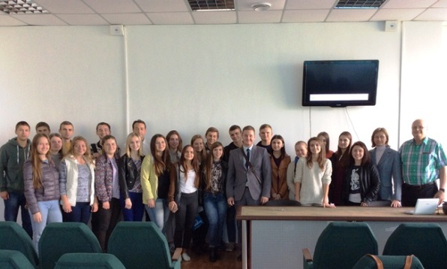
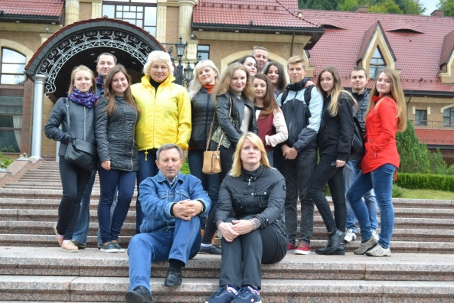
В 2017/2018 н.р. професорсько-викладацький колектив факультету туризму забезпечує підготовку 599 студентів денної форми навчання та 289 студентів заочної форми навчання.
З вересня 2015 р. для потреб міжнародних культурних центрів, соціокультурних інститутів, органів державного управління та місцевого самоврядування, консалтингових агенцій, продюсерських центрів та студій розпочато підготовку фахівців за новою спеціальністю – 028 «Менеджмент соціокультурної діяльності».

Slide 7
Динаміка зарахування студентів на ПЕРШИЙ курс
(денна форма навчання)
Спеціальність | 2015 | 2016 |  |  | 2017 | Ліцензій-ний обсяг
Освітній ступінь «Бакалавр»
Туризм | 80 |  | 56 | 88 |  | 150
Готельно-ресторанна справа | 55 |  | 50 | 60 |  | 60
Менеджмент соціокультурної діяльності | 20 |  | 16 | 15 |  | 50

Slide 8
Динаміка зарахування студентів за ОС «МАГІСТР»
(денна форма навчання)
Спеціальність | 2015 | 2016 | 2017 | Ліцен- зійний обсяг
Туризм | 10 | 25 | 25 | 25
Готельно-ресторанна справа | 8 | 11 | 19 | 25

Slide 9
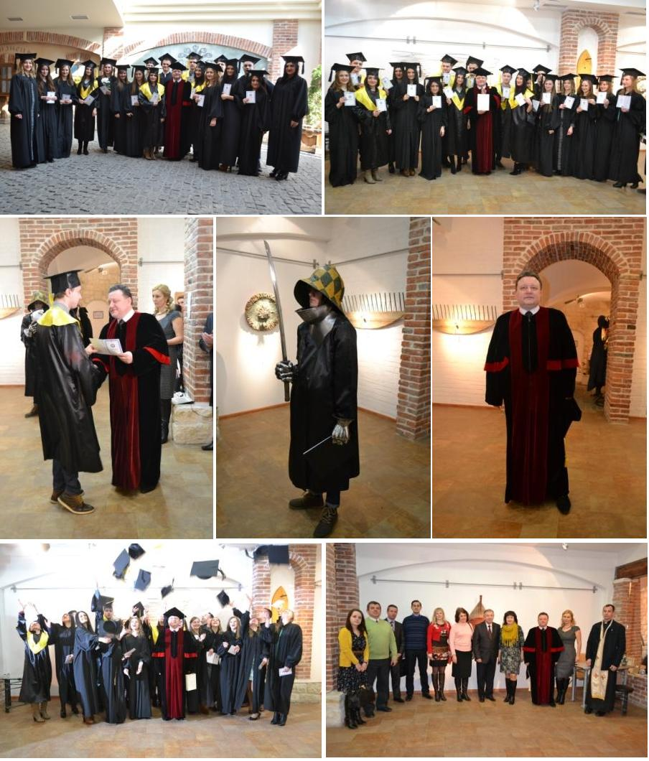
Колектив факультет туризму працює над створенням неординарних цікавих подій, які привертають увагу широкого загалу
Робота факультету зі ЗМІ
Вручення дипломів випускникам ОС «Магістр»,
Мистецька галерея «Бастіон»

Slide 10
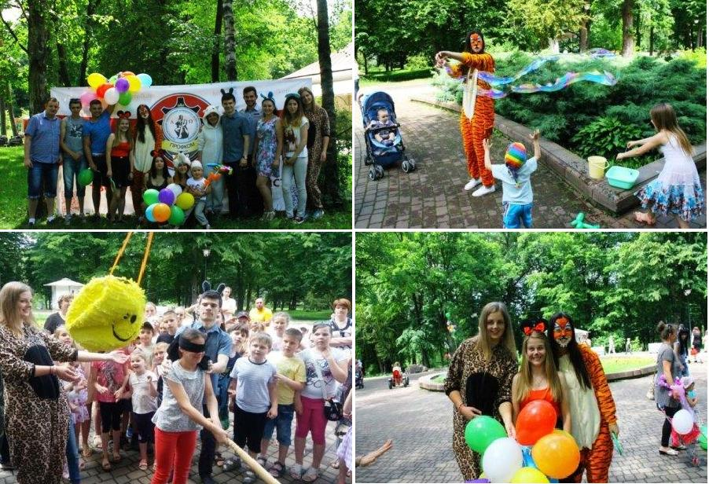
Робота факультету зі ЗМІ
Свято з нагоди Міжнародного дня захисту дітей організоване студентами факультету у Парку культури та відпочинку імені Т.Шевченка

Slide 11
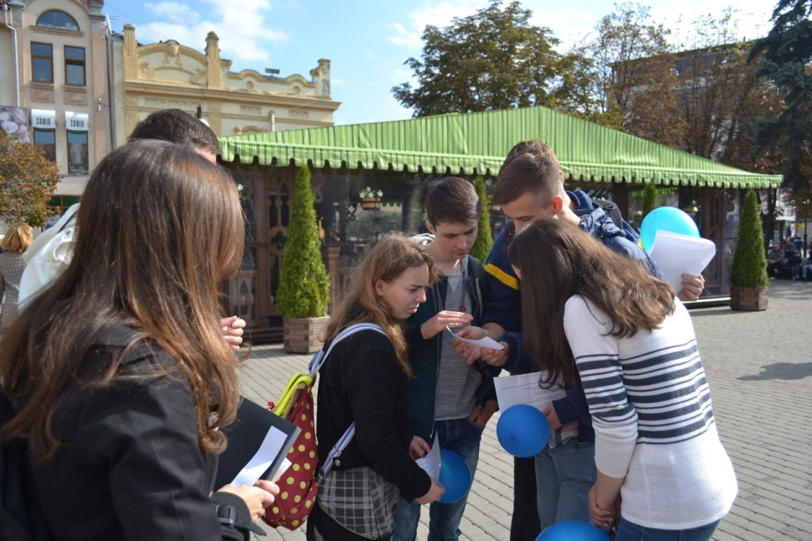
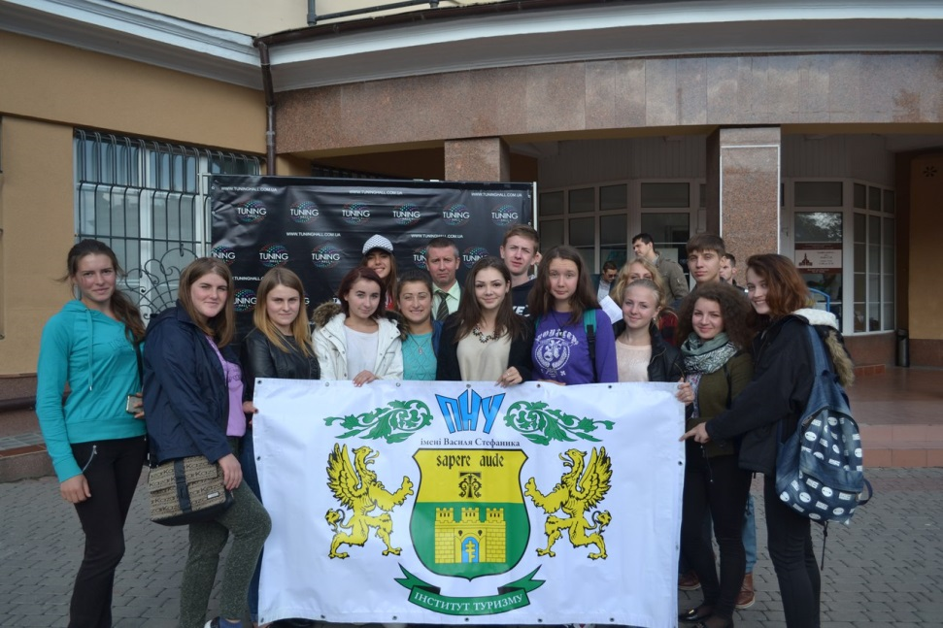
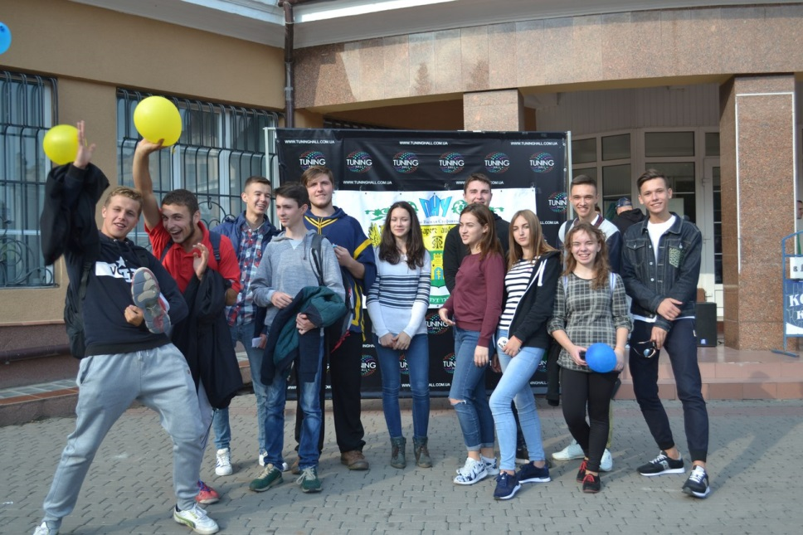
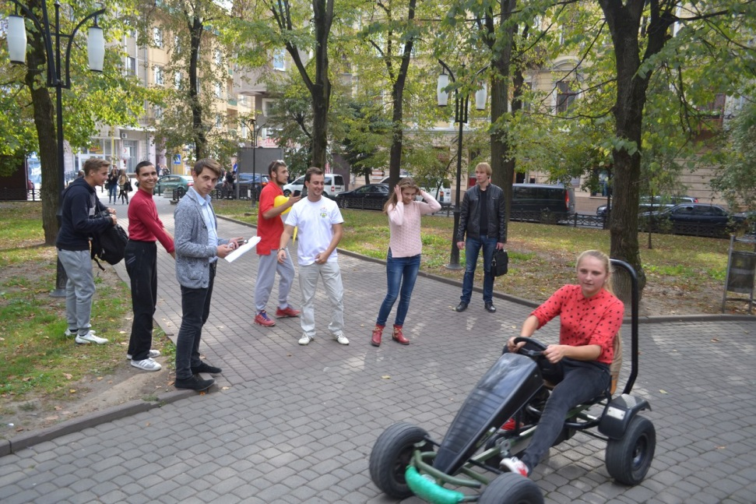
Робота факультету зі ЗМІ
Квест «Туристичні принади Івано-Франківська»

Slide 12
Основні напрями профорієнтаційної роботи кафедр
участь в виставково-інформаційних заходах університету: Днях університету, наукових пікніках ;
профорієнтаційні виїзди;
наповнення, оновлення інформації і вдосконалення сайту факультету;
підбір, написання та розміщення матеріалу в соцмережах;
участь факультету у тематичних виставках, семінарах, конкурсах різного рівня;
розробка та друк профорієнтаційного матеріалу;
налагодження процесу комунікації з абітурієнтами під час проведення показових заходів;
постійна присутність у ЗМІ регіону, на сайті університету.

Slide 13
Кількість заходів проведених на факультеті туризму впродовж 2015–2017 рр. *
* Враховані заходи безпосередньо організовані й проведені факультетом туризму

Slide 14
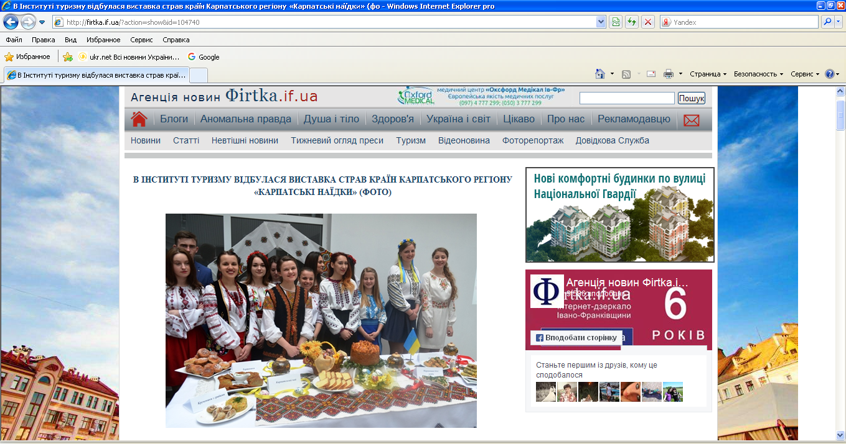
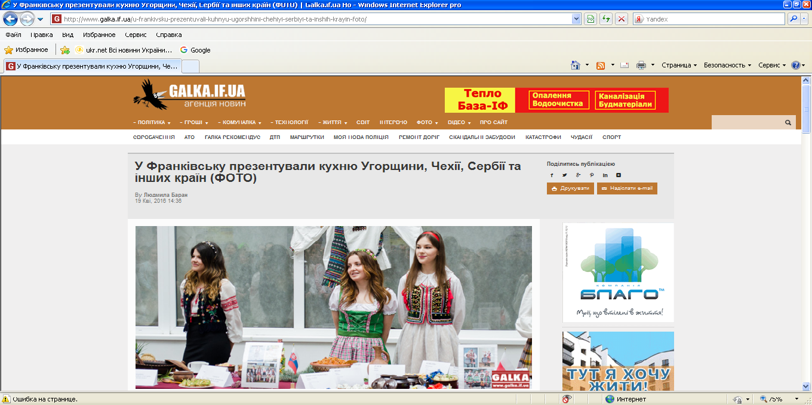
Робота факультету зі ЗМІ
Проведені студентами та викладачами факультету заходи активно висвітлюються у регіональних ЗМІ

Slide 15
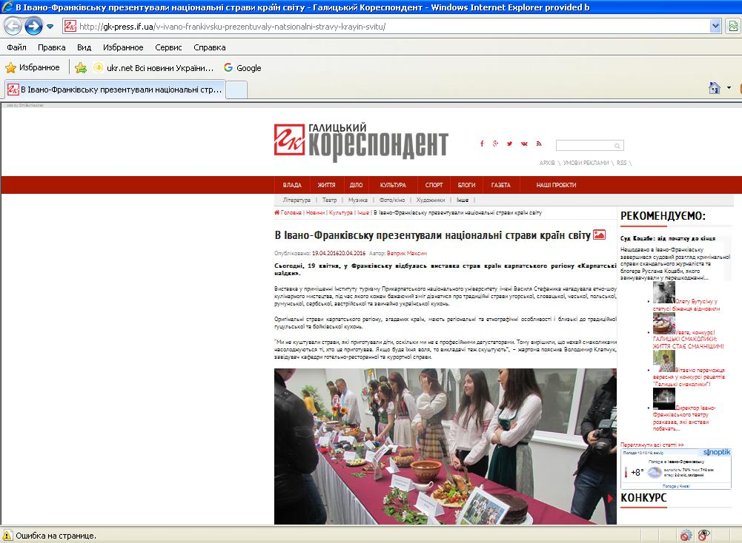
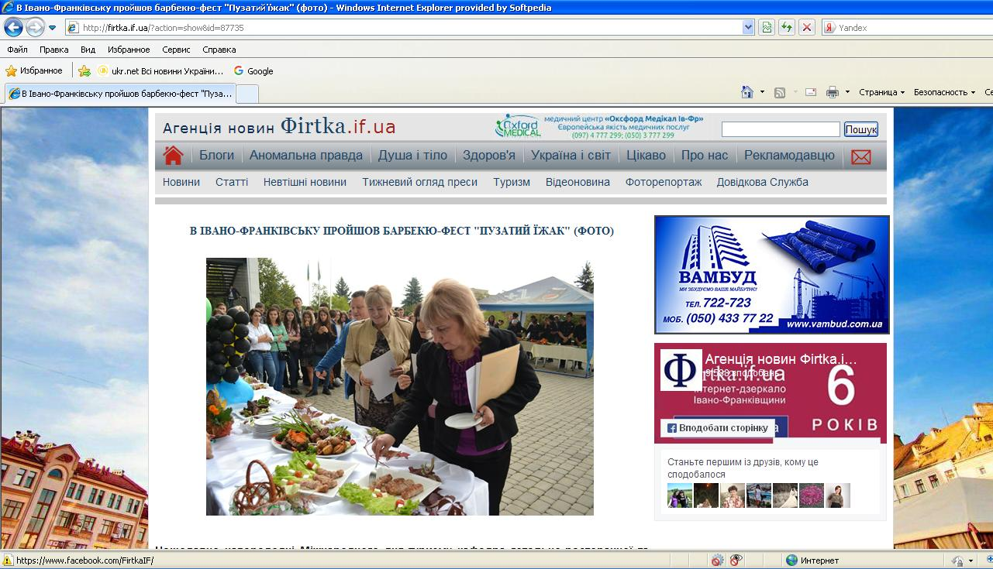
Співпраця з медійними порталами «Фіртка» та «Галицький кореспондент» дозволяє оперативно висвітлювати життя факультету
Робота факультету зі ЗМІ

Slide 16
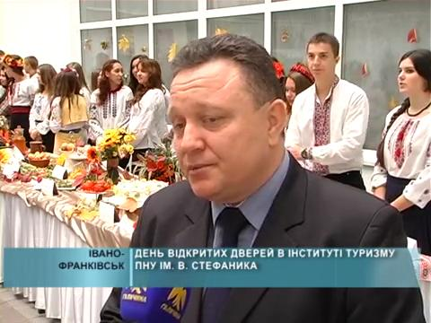
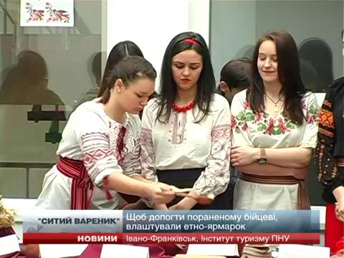
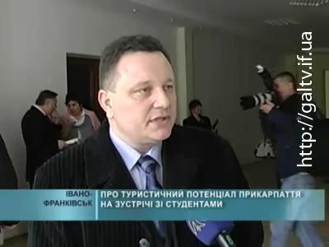
Регіональні телекомпанії –
важливий інструмент
висвітлення роботи
факультету
Робота факультету зі ЗМІ

Slide 17
Ключові положення Перспективного плану розвитку
Факультету туризму (2018-2020 рр.)
МАТЕРІАЛЬНО-ТЕХНІЧНА БАЗА
№ п/п | Захід | Термін
1. 2. 3. 4. 5. 6. | Завершення реконструкції корпусу факультету туризму (згідно з проектно-кошторисною документацією) Завершення робіт щодо введення в експлуатацію актової зали факультету туризму Створення навчального центру дозвілля й анімації, кіноконцертного комплексу (на базі актової зали корпусу) Будівництво універсального спортивного майданчика зі штучним покриттям Будівництво стрілецького тиру як закладу атрактивного характеру Розробка проектно-кошторисної документації на встановлення модулів на солярах для використання альтернативної електроенергії в корпусі факультету | 2030 2021 2019 2019 2018-2020 2018-2021

Slide 18
Ключові положення Перспективного плану розвитку
Факультету туризму (2018-2020 рр.)
НАВЧАЛЬНА РОБОТА
№ п/п | Захід | Термін
1. 2. 3. 4. 5. 6. 7. 8. 9. | Акредитація спеціальності “Готельно-ресторанна справа”, ОР “бакалавр” Акредитація спеціальності “туризм”, ОР “магістр”, спеціальності “готельно-ресторанна справа”, спеціалізації “курортна справа” ОР “магістр” Акредитація спеціальності “туризм” ОР “бакалавр” Акредитація спеціальності “Менеджмент соціо-культурної діяльності” ОР “бакалавр” Відновлення діяльності курсів екскурсоводів Започаткування курсів зі здобуття робітничих професій “офіціант”, “кухар V розряду” Створення НВЛ “Сучасних ресторанних технологій” Створення НВЛ “Організації дозвілля та анімації” Відкриття аспірантури за спеціальністю “туризмознавство” | Грудень 2017 – січень 2018 Грудень 2018-січень 2019 2019 2019 2018 2018 2020 2019 2019

Slide 19
Проведення наукових та навчально-методичних семінарів
(2015-2017 рр.)
Пріоритетні теми наукових семінарів:
розробка маркетингової стратегії та ідей щодо бренду міста (в рамках розробки Маркетингової стратегії міста Івано-Франківська, що здійснюється за експертної та фінансової підтримки Проекту ПРОМІС);
корпоративна культура в закладах гостинності та управління персоналом;
інформаційні технології в сфері гостинності.

Slide 20
Наукові публікації викладачів факультету у 2015–2017 рр.
Статті опубліковані у наукових виданнях за кордоном
29
Наукова робота

Slide 21
Динаміка наукових публікацій
 | 2015 | 2016 | 2017
Монографії | 4 | 2 | 4
Підручники і посібники | 26 | 11 | 18
Статті | 72 | 48 | 65
Тези доповідей | 46 | 32 | 62

Slide 22

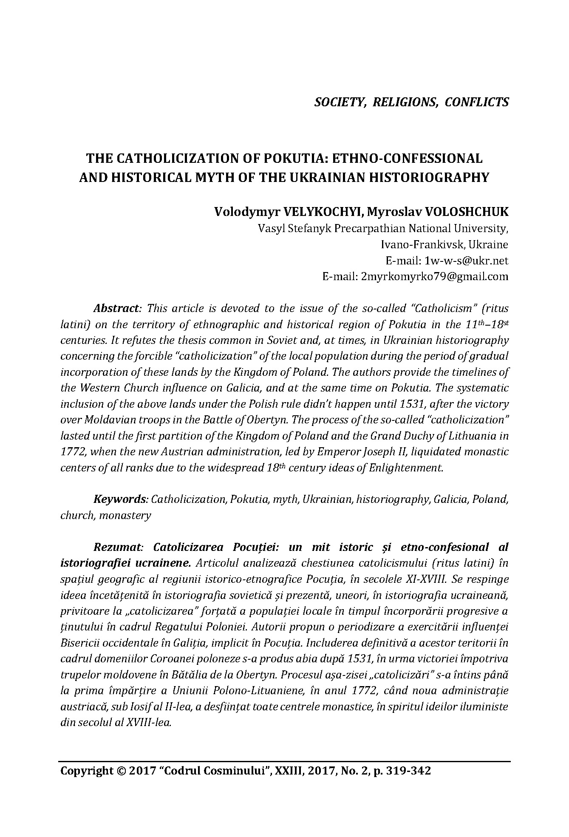
VELYKOCHYI V., VOLOSHCHUK M.
THE CATHOLICIZATION OF POKUTIA: ETHNO-CONFESSIONAL AND HISTORICAL MYTH OF THE UKRAINIAN HISTORIOGRAPHY // Codrul Cosminului”. 2017. XXIII. No.2, P. 319-342.
Наукова робота

Slide 23
Електронні хрестоматії,
передані до бібліотеки університету
162
Наукова робота

Slide 24


Slide 25




Факультет туризму виступив спів-організатором 13 міжнародних наукових конференцій.
Плідна наукова співпраця налагоджена з:
Київським національним торговельно-економічним університетом;
Полтавським національним технічним університетом ім. Юрія Кондратюка;
Київським національним університетом культури і мистецтв (Миколаївська філія);
Академією імені Якуба з Парадижу в Ґожуві Великопольському (Республіка Польща).
Наукова робота

Slide 26
Стажування викладачів факультету туризму закордоном:
Викладачі кафедри готельно-ресторанної та курортної справи к.п.н., доц. Польова Л.В. та к.п.н., доц. Загнибіда Р.П. у 2015 р. пройшли курси підвищення кваліфікації в м. Варна, Болгарія; у 2016 р. пройшли курси підвищення кваліфікації у Земантіа коледж в м. Рітавас, Литва;
За період 2014 – 2017 рр. викладачі кафедри іноземних мов і країнознавства Чаграк Н.І., Гритчук Г.В., Савчук Н.І. стажувалися у ВНЗ Польщі та Познанський Р.В. – у коледжі США;
У 2017 р. започатковано програму трьох місячного стажування викладачів факультету туризму на базі Академії ім. Якуба з Парадижу в м. Гожув Великопольський (Республіка Польща). Доцент кафедри туризмознавства і краєзнавства Філюк С.М. успішно пройшла стажування за даною програмою;
В 2017 р. проф. Великочий В.С. пройшов стажування в рамках програми Erasmus+ training mobility (Project no. 2016-1-PL01-RF107-023547) на базі Академії ім. Якуба з Парадижу в м. Гожув Великопольський (Республіка Польща).
Наукова робота

Slide 27
Практика – складова частина професійної підготовки, що відображає закономірності, зміст, методи і форми організації процесу формування умінь, навичок та здатності студентів до кваліфікованої виробничої праці у сфері туризму, гостинності та культури

Slide 28
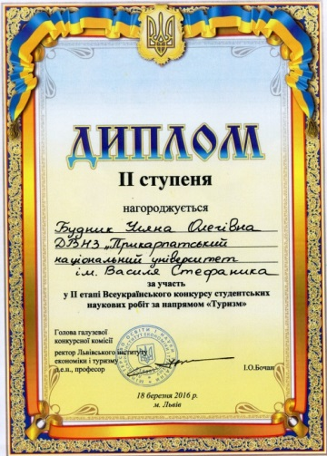

Студенти факультету є постійними учасниками та призерами Всеукраїнських предметних олімпіад та конкурсів наукових робіт
Будник Уляна – ІІ місце на Всеукраїнському конкурсі студентських наукових робіт (2016 р., науковий керівник – к.п.н., доц. Гуменюк Г.М.);
Хоптій Ольга – ІІ місце на Всеукраїнському конкурсі студентських наукових робіт (2017 р., науковий керівник – к.п.н., доц. Гуменюк Г.М.);
Наукова робота

Slide 29
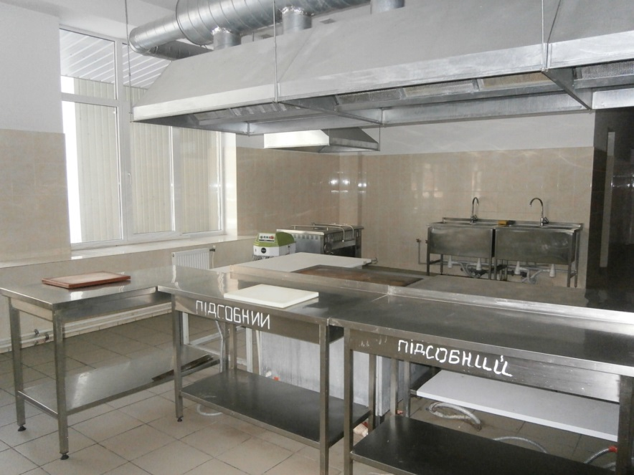
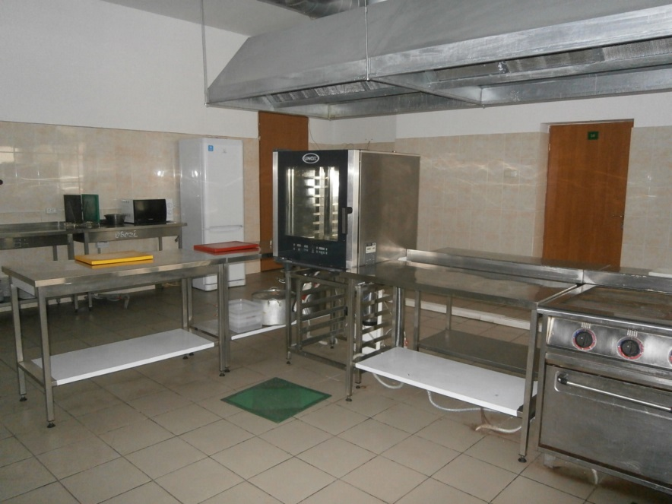
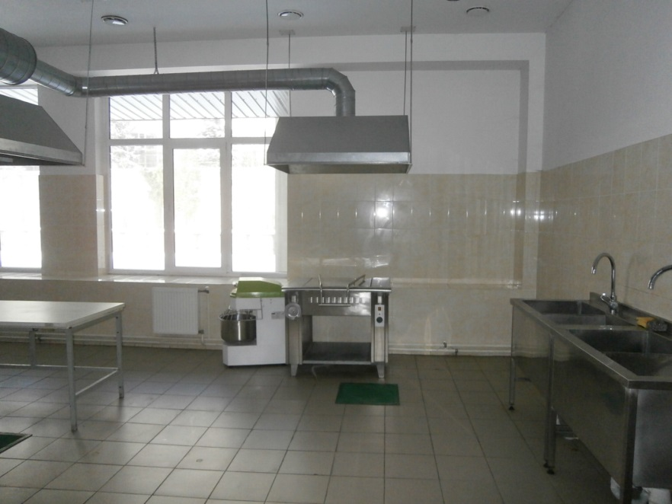
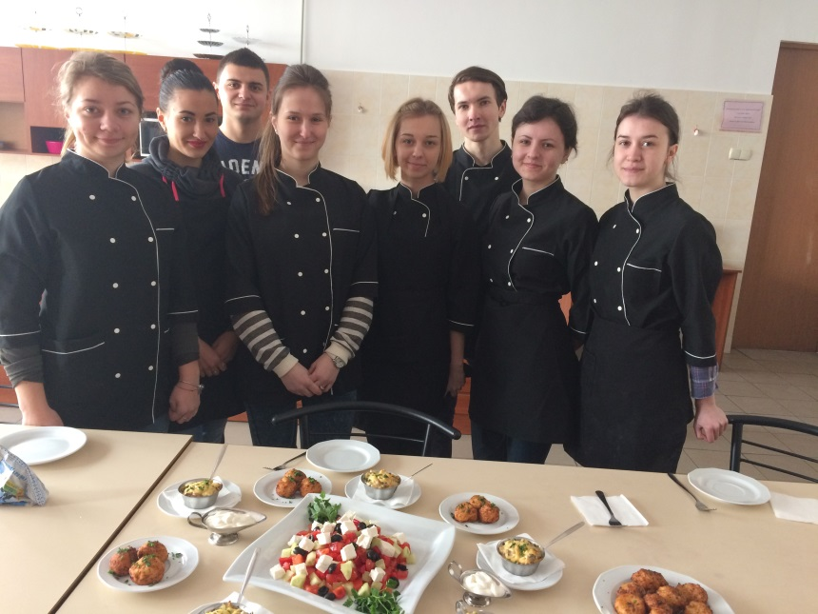
НВЛ технології харчування (створена в рамках реалізації Перспективного плану розвитку Факультету туризму)
Матеріально-технічна база

Slide 30
ДВНЗ “Прикарпатський національний університет імені Василя Стефаника”
Факультет туризму
ДЯКУЮ ЗА УВАГУ!

